Slide 1
Нейропсихология - здоровье сберегающая технология
Педагог-психолог МБОУ СШ №2 г. Енисейска
Матошина Наталья Владимировна

Slide 2
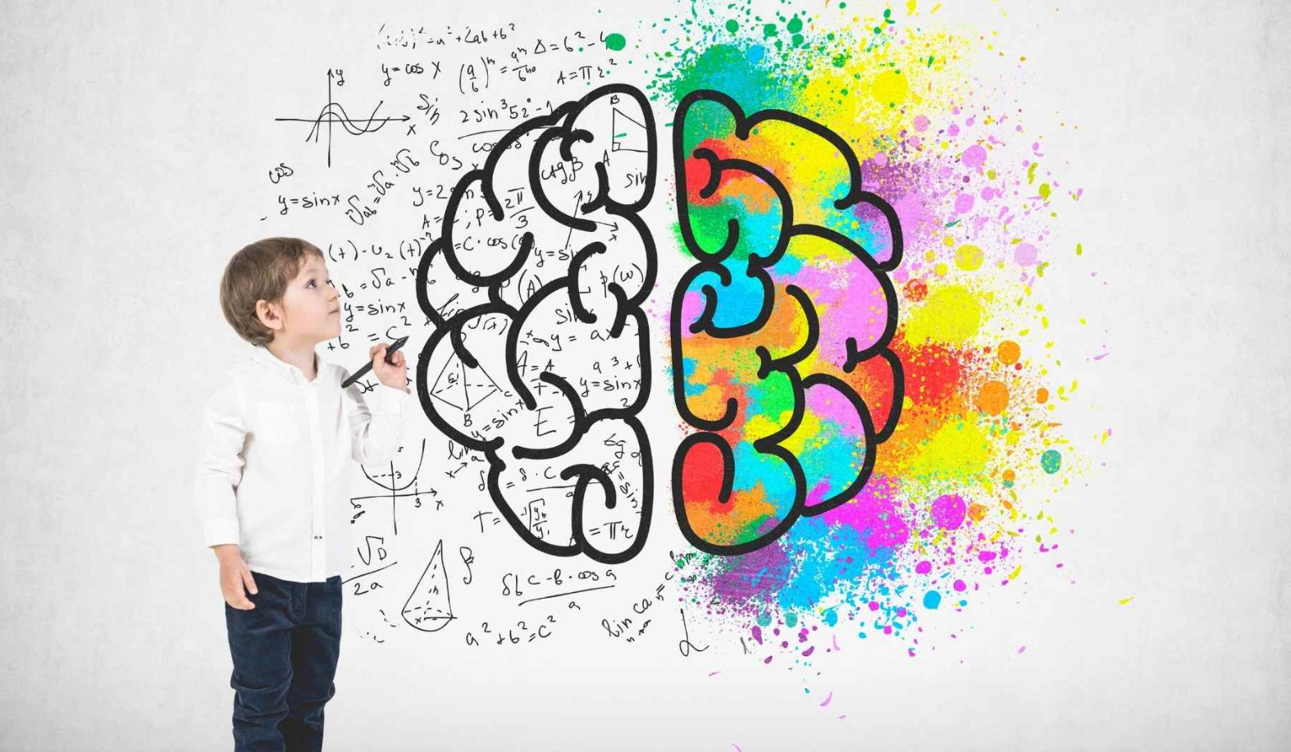

Slide 3
Направления деятельности:
1.Курсы повышения квалификации
«Современные нейропсихологические технологии обучения детей, в том числе с трудностями в обучении»- 180 часов

Slide 4
Признаки несформированности межполушарного взаимодействия:
Зеркальное написание букв и цифр,
Псевдолеворукость,
Логопедические отклонения,
Неловкость движений,
Агрессия,
Плохая память,
Отсутствие познавательной мотивации,
Инфантильность.

Slide 5
2. Диагностическая работа
Методики:
«10 слов» Лурия,
графическая методика М.А. Панфиловой «Кактус», «Рука»,
«Изучение мотивационной сферы учащихся» М.В. Матюхиной,
«Оценка уровня школьной мотивации» Н.Г. Лускановой.

Slide 6
3.Телесно ориентированные упражнения с опорой на учение о 3 блоках мозга А.Р. Лурия
Энергетический – формируется от внутриутробного периода до 2-3 лет, отвечает за регуляцию тонуса и бодрствования. Ребѐнок рождается с уже почти готовым 1-м блоком мозга на 75%.
Блок получения, переработки и хранения информации – формируется от 3 до 7-8 лет, отвечает за обеспечение операционально-технической стороны психической деятельности.
Блок программирования, регуляции и контроля – формируется от 7-8 до 12-15 лет, включает в себя лобные доли головного мозга, отвечает за целесообразность поведения в целом.
Полное созревание лобных долей происходит до 20-21 года.

Slide 7
Структура нейропсихологического занятия
Проработка активации, тонуса и энергетики.
Упражнения, направленные на активизацию межполушарных взаимодействий, синхронизацию работы полушарий.
Упражнения, направленные на развитие произвольности, самоконтроля, снятие импульсивности, развитие навыка удержания программы.
Упражнения, направленные на развитие пространственных функций, формирование пространственных представлений.
Развитие мелкой моторики
Развитие психических процессов: памяти (образной, слуховой, долговременной), внимания, мышления, речи, воображения.

Slide 8
Планируемое достижение результатов:
снижение уровня агрессивности,
повышение уровня школьной мотивации,
улучшение процессов запоминания.

Slide 9
Таблица показателей развития памяти
учащиеся | Методика «10 слов» Лурия
1-5 класс | До коррекции |  |  | После нейрокоррекции
25 человек | высокий | средний | низкий | высокий | средний | низкий
показатели | 0 | 8 | 17 | 0 | 13 | 12

Slide 10
Таблица показателей развития агрессивности
учащиеся | Методика «Кактус» М.А. Панфиловой
1-5 класс | До коррекции |  |  | После нейрокоррекции
25 человек | высокий | средний | низкий | высокий | средний | низкий
показатели | 7 | 12 | 6 | 4 | 10 | 11

Slide 11
Таблица показателей уровня школьной мотивации
учащиеся | Методика «Оценка уровня школьной мотивации» Н.Г. Лускановой
1-5 класс | показатели
25 человек | высокий | хороший | положительный, но привлекают внеучебные стороны | низкий | негативный
До коррекции | 0 | 6 | 14 | 5 | 0
После нейрокоррекции |  | 10 | 12 | 3 | 0

Slide 12
Использование нейроупражнений для:
а) активизации необходимых структур головного мозга методами нейропсихологии (память – для опроса по пройденному материалу прошлого урока, активизация межполушарного взаимодействия – для понимания нового материала, активизация лобных долей – при решении математических задач и написания сочинения);
б) снятия истощения головного мозга и активизация его ресурсов методами образовательной кинезиологии (энергетические упражнения, приемы пересечения серединной линии тела и др.).

Slide 13
Упражнения на развитие первого блока мозга
Стабилизация и активация этого блока включает в себя следующие направления развития:
дыхательные упражнения;
массаж и самомассаж;
работа с мышечными дистониями (аритмичные изменения тонуса);
оптимизация и стабилизация общего тонуса;
формирование и коррекция сенсомоторных взаимодействий.

Slide 14
Дыхательный комплекс
Дыхательное упражнение №1
Сделать полный выдох, набрать воздух медленно через нос, следя за тем, чтобы передняя брюшная стенка выдавалась вперёд. При этом увеличивается объём лёгких, грудная клетка расширяется. На 2-5 секунде, задержать воздух, затем начать выдох ртом с подтягиванием брюшной стенки; в конце выдоха опускается грудь.
Дыхательное упражнение №2
Правую руку положить на область движения диафрагмы. Сделать вдох и когда появится желание вдохнуть, с закрытым ртом сделать глубокий, без напряжения вдох носом. Затем пауза (задержать грудную клетку в расширенном состоянии). Сделать полный выдох. Медленно и плавно выпуская воздух через нос.

Slide 15
Дыхательное упражнение №3
После выдоха начать дыхание через нос. Выдержав паузу, начать постепенный, плавный выдох через узкое отверстие, образованное губами. При этом должно возникнуть ощущение, будто струя воздуха является продолжением воздушного потока идущего из диафрагмы.
Дыхательное упражнение с движением.
Прямые руки вытянуты вперёд или в стороны, ладони смотрят вниз. С вдохом поднять левую кисть вверх, одновременно опуская правую кисть вниз. С выдохом левая кисть идёт вниз, правая вверх.

Slide 16
Психосоматическая технология «Мудры»
Универсальный комплекс № 1
По очереди на указанный период времени (5секунд) соединяются в кольцо большой палец с указательным, большой палец со средним, большой палец с безымянным, большой палец с мизинцем; остальные пальцы свободно расставлены; поза фиксируется на каждой руке.

Slide 17
Универсальный комплекс № 2
По очереди на указанный период времени (10секунд) кончик большого пальца прижимает на уровне второго сустава: указательный, средний, безымянный, мизинец. Остальные пальцы свободно расставлены; поза фиксируется на каждой руке.
Комплекс для снятия депрессивных состояний № 3
Кончики пальцев левой руки зажимаются между кончиками пальцев правой руки (большой палец правой руки всегда снизу). Мизинцы обеих рук выпрямлены и обращены вверх.

Slide 18
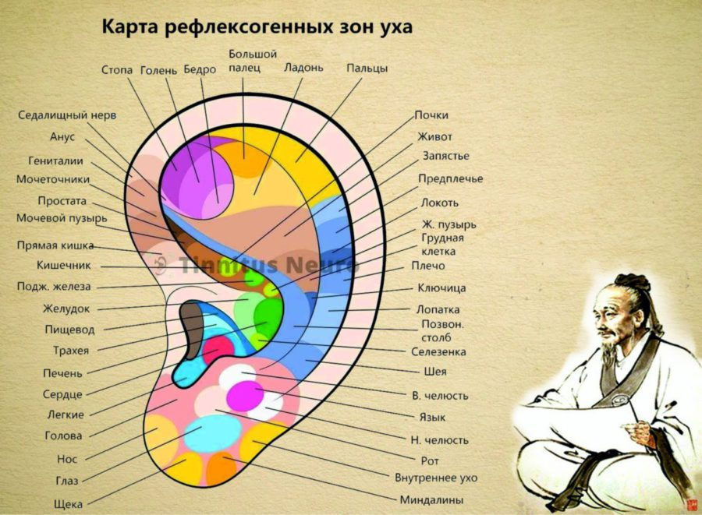
Аурикулярный массаж

Slide 19
Оптимизация и стабилизация общего тонуса
«Растяжки»
«Яблочко по блюдечку покатилось»
«Качели»
«Часы»
«Плечи прыгают»
«Мельница»
«Потягивания»
«Растяжка для ног»
«Скручивания корпуса»

Slide 20
Формирование и коррекция базовых сенсомоторных взаимодействий
Межполушарное взаимодействие
«Море»
Одна рука на поясе, другая – на уровне груди рисует в воздухе маленькую волну параллельно полу. Упражнение выполняется сначала одной, затем другой рукой.
б) Руки в замке на уровне груди рисуют в воздухе большую волну горизонтально полу.
в) Руки согнуты в локтях; совершают синхронные волнообразные движения вперед.
г) Руки согнуты в локтях на уровне груди; совершают поочередные волнообразные движения вперед.
д) Руки согнуты в локтях на уровне талии, слегка прижаты к телу. Кисти и пальцы выполняют синхронные волнообразные движения вперед.

Slide 21
е) Руки согнуты в локтях на уровне талии, слегка прижаты к телу. Кисти и пальцы выполняют поочередные волнообразные движения вперед.
ж) Руки слегка согнуты в локтях на уровне талии, прижаты к телу. Кисти несильно сжаты в кулачки, большие пальцы отогнуты и совершают волнообразные движения; так же затем работают и указательные и средние пальцы обеих рук. Далее большие пальцы каждой руки зажимают согнутые указательный и средний пальцы. Свободные мизинцы, а затем и безымянные пальцы осуществляют волнообразные движения вперед.
з) Руки согнуты в локтях на уровне груди, кисти сильно сжаты в кулак. Резко разжимать сжатые в кулак кисти, расставляя прямые пальцы в стороны.
и) Руки согнуты в локтях на уровне груди, кисти рук опущены вниз. Поболтать пальчиками в разные стороны.
к) Руки согнуты в локтях на уровне груди, кисти смотрят вверх. Вращение и повороты рук в кистях.

Slide 22
Упражнения на развитие межполушарного взаимодействия
Лифт
Колечко
Кулак-ребро-ладонь
Зеркальное рисование
Капитан- все окей
Крышечка-кастрюлька
Дом-ежик-замок
Лесенка
Мячики(кубики)
Зайчик-коза

Slide 23
Упражнения на развитие второго блока мозга
Упражнение «Телесный диктант»
Ребенок выполняет команды взрос­лого:
-сделай два шага влево и повернись направо,
-сделай поворот направо, а потом шаг влево,
-сделай шаг вперед, затем шаг вправо,
-повернись налево, а потом направо,
-прыгни вверх 2 раза и скажи: «Кря»,
-повернись направо и назови любой предмет, который увидишь первым,
-шаг влево, поворот направо, 3 шага вперед,
-шаг влево, поворот налево, 2 шага назад,
-поворот направо, 3 шага назад, поворот налево,
-правую руку положить на левое плечо, сделать шаг вперед, -прыгнуть вверх,
-2 шага влево, присесть, сделать вперед 3 шага на корточках,
-поворот направо, прыжок на правой ноге вперед, шаг назад,
-поворот направо, сделать шаг вправо и сказать, не поворачи­вая головы, что находится слева.

Slide 24
Затем дается следующая инструкция:
«Теперь ты робот, который делает все наоборот. Если я говорю: повернись налево, то ты делаешь наоборот — поворот направо».
Повернись направо, сделай шаг вперед,
прыгни вперед и сделай шаг вправо,
прыгни влево и прыгни назад,
повернись направо и сделай шаг вправо,
вытяни правую руку вправо и повернись направо,
поворот направо, шаг вправо и шаг назад,
шаг вперед, прыжок назад, шаг назад,
шаг вправо, шаг влево и поворот налево,
шаг назад, шаг вперед и шаг влево,
поворот влево, встать на правую ногу, а потом на левую ногу.

Slide 25
Слуховой гнозис и фонетико-фонематические процессы
Игра «Сто вопросов – сто ответов со звуком И, и только с этим»
Как тебя зовут? Ира, Инна, Иван, Игорь…
А фамилия? Иванова, …
Откуда ты приехала? Из Иркутска, Ижевска, Ишимбая, Иваново, Игарки, Ирбита, Ивантеевки.
Что там растет? Инжир, ирга, ирисы, ива, иссоп…
Какие птицы там водятся? Иволга, ибис, индейка, индюк…
Какой подарок ты привезешь родным? Ириски, игрушки, иголки, игольницу, изумруды, изюм, икру, икону.

Slide 26
Тактильные и кинестетические процессы
«Распознай буквы — получишь слово»
Из объемной азбуки со­ставьте слово (из 3—4 букв) и предложите ребенку, последовательно ощупав все буквы, прочитать его. Более сложным является вариант, когда буквы даются в произвольном порядке: их нужно опознать, на­звать и запомнить, а затем составить из них слово.

Slide 27
Номинативные процессы
Игра «Я знаю пять...»
Это всем известная игра, в ходе которой ребенок, одновременно с ударом по мячу называет 5 животных, (предметов красного цвета, цветов и т.д).
«Общая история»
Дети сидят в кругу. Первый начинает расска­зывать историю, следующий продолжает и т.д. Каждый произносит по два предложения. В конце кто-нибудь один рассказывает историю це­ликом.

Slide 28
Комплексы упражнений и игр на развитие левого и правого полушарий мозга, межполушарного взаимодействия, мозжечковой стимуляции
с использованием доски-балансира Бильгоу,
мелкой моторики,
когнитивных процессов (памяти, внимания, мышления),
сенсорного восприятия,
речевой креативности,
эмоционально-волевой регуляции.

Slide 29
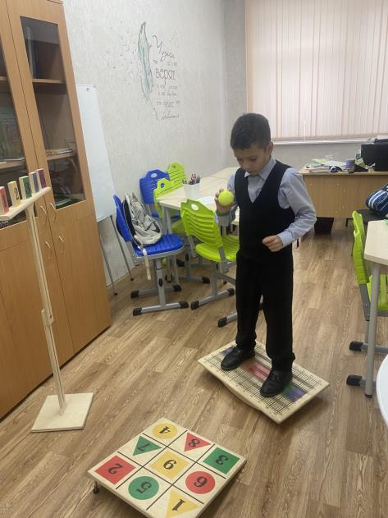
Балансир Бильгоу

Slide 30
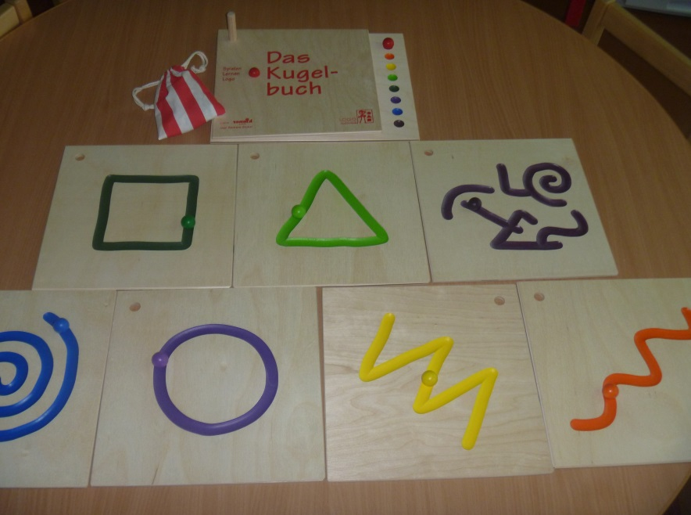
Инструментарий для развития межполушарного взаимодействия

Slide 31
Гимнастика «Брейн – джим»
«Брейн – джим» представляет комплекс упражнений, которая поможет справиться с трудностями в письме, чтении, счете, внимании. Несколько энергичных упражнений приводят мозг в «движение», сохраняя при этом ясность мысли и деятельности. Такие упражнения способствуют активизации тех участков мозга, которые прежде были блокированы.

Slide 32
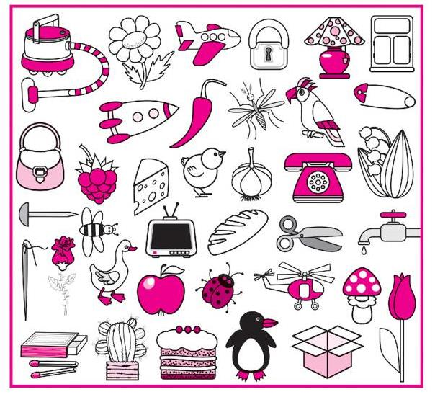
Игра «Запретное слово»

Slide 33
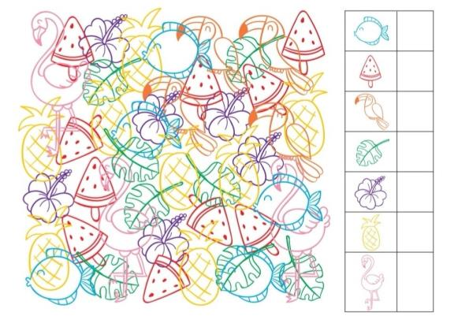
Упражнение на развитие зрительного гнозиса

Slide 34
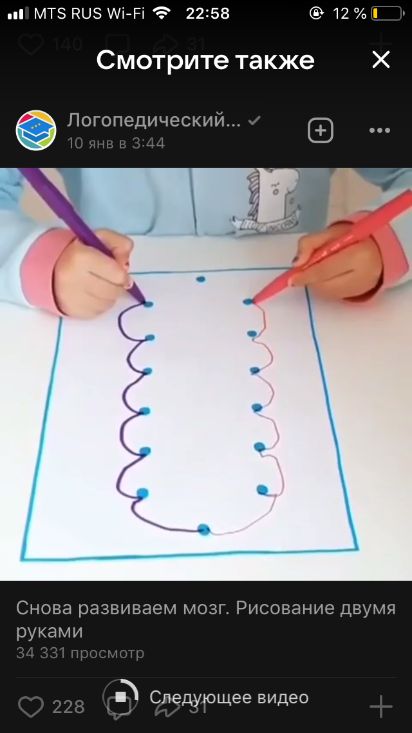
Упражнения

